Slide 1
Пространственно-временная динамика популяции хищников и жертв
Сложные решения простых уравнений

Slide 2
Цель работы
Природа демонстрирует поразительное многообразие форм. Как они возникают?
Одна из гипотез была высказана основоположником кибернетики Аланом Тьюрингом. Все эти сложные и разнообразные формы – решения простых уравнений.
Рассмотрим классическую задачу о популяции хищников и жертв.
Аналогичные уравнения встречаются в живой природе повсеместно.

Slide 3
Модель Лотки-Вольтерра
Кролики (R) питаются травой.
Лисы (F) питаются кроликами.
Кролики рождаются со скоростью ~ R.
Лисы в единицу времени ловят количество кроликов ~ R*F.
Лисы умирают от старости со скоростью ~ F.
Решение – колебания около положения равновесия с постоянной амплитудой.
Notes:
Модель подробно рассмотрена например в книге А.Д.Базыкин “Нелинейная динамика взаимодействующих популяций” Москва-
Ижевск: Институт компьютерных исследований, 2003.

Slide 4
Более реалистичная модель
Учитывает исчерпание ресурсов среды. Когда численность популяции кроликов достигает предела R_{S}, они съедают всю траву, и популяция перестает расти.
Учитывает насыщение хищников – они не ловят больше кроликов, чем способны съесть.
Учитывает, что при малой численности кроликов им сложно образовать пару, и закон роста становится квадратичным (~ R²).
В результате возможны автоколебания численности популяции.
Учет миграции приводит к целому ряду интересных решений во времени и пространстве.
Notes:
Уравнения усовершенствованной модели разработаны нами на основе многочисленных вариаций, встречающихся в литературе.

Slide 5

Скорость прироста кроликов
Количество кроликов, которые рождаются у одной крольчихи в единицу времени при благоприятных условиях
Количество крольчих
$$B\left(R\right)=a∗\frac{\frac{R}{2}}{1+\frac{R_{1}}{R}}∗(1−\frac{R}{R_{s}})$$
Крольчихе нужно постоянное время для того, чтобы родить крольчат
Порог насыщения популяции (емкость среды)
Чтобы найти пару, требуется время пропорциональное 1/R, так как количество встреченных партнеров в единицу времени пропорционально R
Notes:
Здесь R1 – ‘порог одиночества’ – численность популяции, когда на поиски партнера уходит такое же время, как на вынашивание крольчат.

Slide 6

Скорость отлова кроликов лисами
Количество кроликов, которых ловит одна лиса в единицу времени при благоприятных условиях
Количество лис
$$H\left(R,F\right)=c∗\frac{F}{1+\frac{R_{h}}{R−R_{0}}}$$
Часть кроликов очень трудно поймать, и они спасают популяцию от полного истребления
Пойманного кролика лисе хватает на определенное фиксированное время
Время, которое уходит на то, чтобы поймать кролика, обратно пропорционально количеству кроликов, которых лиса в состоянии поймать, т.к. количество встреченных кроликов в единицу времени пропорционально их общему количеству.
Notes:
Здесь Rh – ‘порог насыщения хищников’ – численность популяции, при которой на отлов кролика уходит такое же время, как и на его поедание.

Slide 7


Динамические уравнения
Скорость рождения
Скорость отлова лисами
Изменение популяции кроликов в единицу времени
$$R^{′}=B−H$$
Изменение популяции лис в единицу времени
$$F^{′}=d∗H−b∗F$$
Смертность лис. Чем больше лис, тем больше их умирает в единицу времени.
Мы считаем, что прирост популяции лис просто пропорционален количеству пойманных кроликов, что вполне оправданно, ведь они ими питаются.
Notes:
Мы используем штрих для обозначения скорости изменения, поскольку такое обозначение является стандартным (для производной). Скорость изменения – это изменение в единицу времени, т.е. например R’=dR/dt. Маленькая буква d обозначает изменение достаточно малое, чтобы результат не зависел от его величины. Например, скорость изменения пройденного пути – это просто скорость.

Slide 8
Параметры модели
a = 1/10 один кролик рождается в среднем раз в 10 дней
b = 1/3000 лиса живет в среднем 3000 дней
c = 1/2 лисе хватает одного кролика на 2 дня
d = 1/200 чтобы выросла новая лиса, нужно съесть 200 кроликов
R₀ = 0.1 этих кроликов невозможно поймать
R₁ = 1 при меньшей популяции кроликам трудно образовать пару
R_{h} = 50 при таком количестве кроликов происходит насыщение хищников
R_{s} = 100 столько кроликов съедают всю траву, и популяция перестает расти

Slide 9
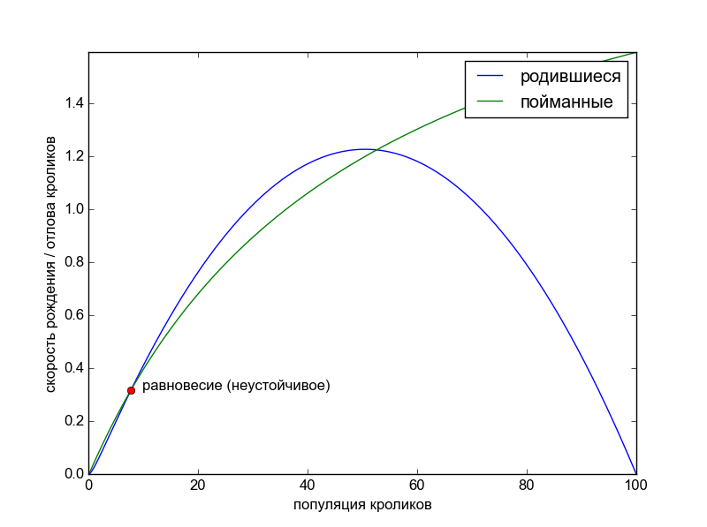
Неустойчивое равновесие
Notes:
Равновесную численность популяции, которая дает решение, не зависящее от времени (его называют стационарным), легко найти приравняв нулю скорости изменения численности популяций: R’=0, F’=0. При этом нетривиальное решение (когда численность и кроликов и лис отлична от 0) оказывается неустойчивым. Это означает, что любое сколь угодно малое отклонение от равновесной популяции со временем нарастает. Точно так же со временем нарастает угол отклонения от вертикали карандаша, поставленного на острие. Почему так происходит легко понять, построив графически решение уравнения равновесия R’=0.
Зафиксируем численность лис (пусть она равна равновесной) и построим зависимость скорости рождения и отлова кроликов от их численности. Равновесие будет достигаться в точках пересечения этих графиков – там численность популяции меняться не будет. Таких точек 3, причем средняя точка является точкой неустойчивого равновесия, поскольку малое отклонение численности популяции в любую сторону будет приводит к увеличению этого отклонения. Две другие точки устойчивы только при условии, что численность лис не меняется. На самом деле для нижней точки лисы будут вымирать, а для верхней – быстро размножаться.

Slide 10
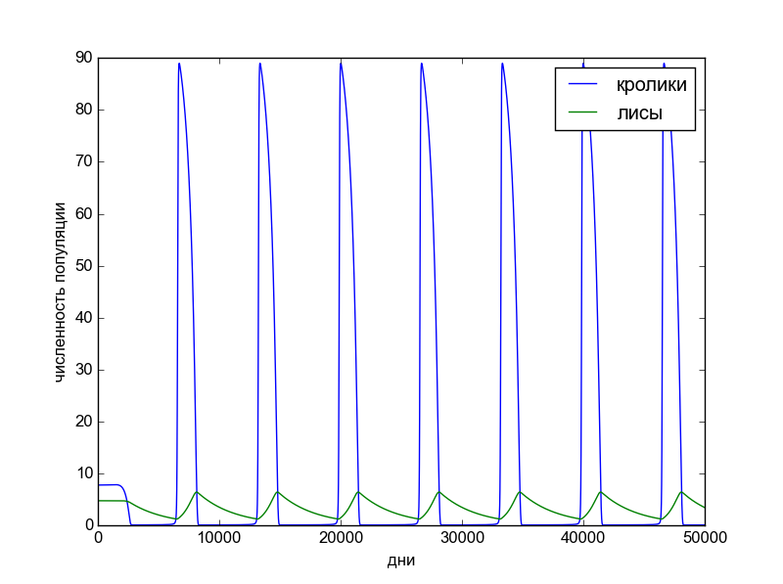
Автоколебания
Notes:
Неустойчивость положения равновесия приводит к возникновению автоколебаний. Популяция кроликов растет почти до уровня насыщения среды, когда ей перестает хватать травы для роста. При этом лисы быстро размножаются, и начинается падение численности популяции кроликов почти до нуля. Лисы начинают голодать, их численность падает, после чего популяция кроликов снова возрастает до уровня прежнего максимума.

Slide 11
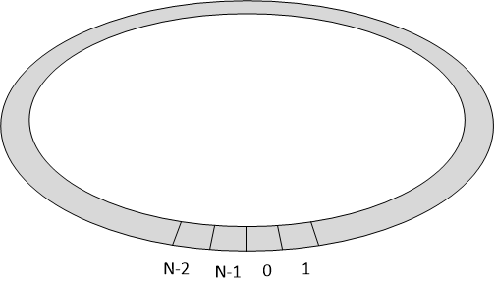
Одномерная модель – кольцо
Notes:
Усложним задачу, предположив, что численность популяций меняется не только во времени, но и в пространстве. Для простоты рассмотрим одномерный случай, когда кролики и лисы живут в узкой кольцевой полосе, например на острове, в центре которого лагуна или необитаемая гора. Разобьём эту полосу на N одинаковых делянок и будем отслеживать численность популяций в каждой из них. В нашей модели N=990. Теперь R и F – это количество кроликов, живущих на единице длины этой полосы, например на каждом километре.

Slide 12
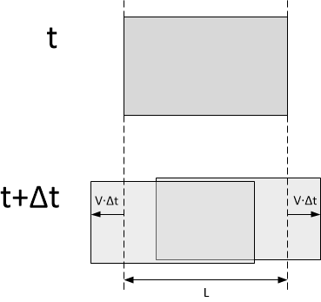


Учет миграции
$$R_{i}′={ V}_{R}∗\frac{R_{i−1}+R_{i+1}−2R_{i}}{2L}$$
$$F_{i}′={ V}_{F}∗\frac{F_{i−1}+F_{i+1}−2F_{i}}{2L}$$
Notes:
Теперь наша задача усложняется тем, что кролики и лисы могут перемещаться по острову, мигрируя с одной делянки на другую. Мы предположим, что они это делают, двигаясь в случайном направлении (то есть половина вправо, половина влево) с одинаковой скоростью, которая может отличаться у кроликов и лис. Тогда за время ∆t половина населения делянки просто сместиться вправо на расстояние, равное произведению ∆t на скорость миграции, а половина – влево на такое же расстояние. Отсюда легко найти скорость изменения численности популяции в результате миграции, зная численность популяции в соседних делянках. Она равна произведению скорости миграции на некоторую характеристику неравномерности распределения популяции по делянкам. Для проверки нашей модели мы смоделировали расселение кроликов по острову при отсутствии лис – no-foxes.mp4
Важное примечание, которое нужно помнить, но не нужно рассказывать: эти формулы не совсем точны, поскольку они не учитывают, что мигрирующие особи периодически случайным образом меняют направление своего движения. В точной модели должен быть еще один параметр – средняя длина пробега кроликов и лис до смены направления движения. Мы не учитываем ее, чтобы не переусложнять нашу модель.

Slide 13
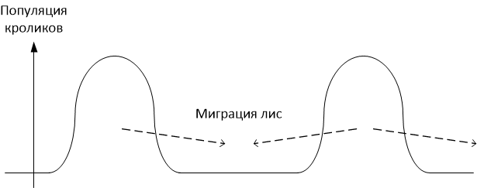
Диссипативная структура
Notes:
Если и кролики и лисы быстро перемещаются по острову, то мы получим точно такие же колебания на целом острове, как получали без учета изменения популяций в пространстве. Интересное решение получается в случае, если кролики малоподвижны, а лисы быстро передвигаются по острову. При этом их популяции меняется в пространстве очень слабо, а кролики расселяются группами, между которыми их численность весьма мала. В таких группах и происходит размножение лис, после чего они равномерно расселяются по острову. Сравнив эту картину с графиком, где мы искали точки равновесия, мы видим, что две крайние точки равновесия как раз и реализуются там, где поселяются кролики, и в промежутках между этими участками. Такое независящее от времени (стационарное) решение называется диссипативной структурой, поскольку оно поддерживается за счет притока энергии извне. В нашем случае это конечно же энергия солнца, за счет которой растет трава, которую едят кролики. См. struct.mp4
Если кролики несколько более подвижны, мы можем получить много разнообразных динамических (меняющихся со временем) решений. Это может быть бегущая по кольцу волна – soliton.mp4, динамическая диссипативная структура – dyn-struct.mp4, комбинация из диссипативной структуры на одной части острова и колебаний численности на другой – struct-flash.mp4. Возможны также ситуации, когда волновые колебания со временем вырождаются в колебания численности, однородные по всему острову – waves.mp4.

Slide 14
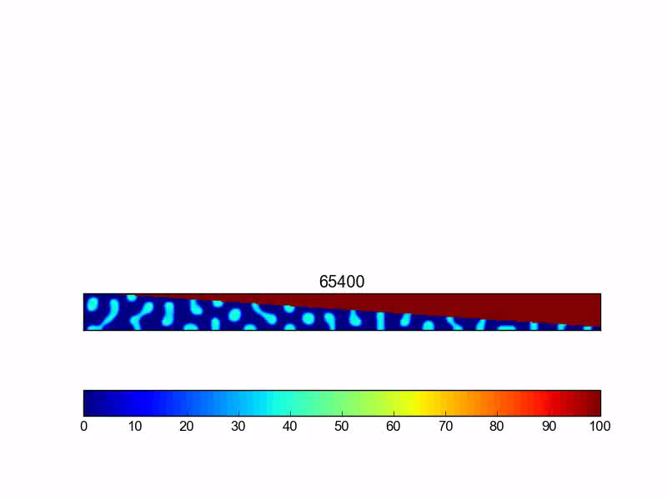
Двумерный случай и шкура леопарда
Notes:
Моделирование двумерного распределения популяций хищников и жертв отличается от одномерной модели лишь в части, касающейся учета миграции. Для простоты мы будем считать, что четверть населения каждой делянки мигрирует вправо, четверть влево, четверть вверх и четверть вниз. Мы рассчитали изменение численности популяций для участка, сужающегося к правому краю. Получившаяся диссипативная структура сильно напоминает хвост леопарда. Действительно, ученые предполагают, что пятна на шкуре животных возникают подобным образом, только роль хищников и жертв играют химические вещества – ингибиторы и активаторы. Так совершенно различные механизмы приводят к очень похожим уравнениям, которые имеют очень похожие решения.

Slide 15
Заключение
Мы получили простые уравнение, описывающие взаимодействие популяций хищников и жертв.
Варьируя скорость миграции и начальные условия, мы получили поразительное многообразие решений.
Аналогичные уравнения встречаются в природе повсеместно. Вместо хищников и жертв в них фигурируют концентрации химических веществ и даже электрическое и магнитное поле.
Многообразие решений столь простых уравнений дает ключ к пониманию многообразия форм живой природы.
Notes:
Механизм возникновения форм живой природы является одной из актуальных нерешенных проблем биологии. Формирование структур за счет взаимодействия химических веществ – активаторов и ингибиторов аналогично рассмотренному нами взаимодействию популяций хищников и жертв является одним из механизмов, который несомненно работает в живой природе, хотя и не объясняет всего многообразия форм живых организмов.

